Slide 1
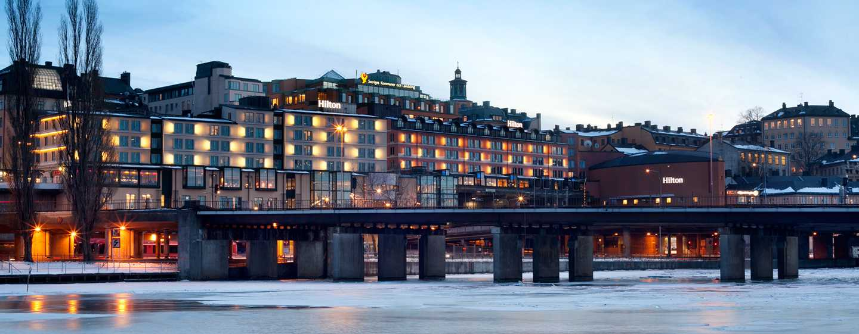
Samordningsförbunden 25 januari 2018

Slide 2
Ny organisation
DNF
(Den nya föreningen)
Politisk styrelse
Formellt anta kollektivavtal
Övergripande avtalsfrågor för alla branscher.
Avtalsråd
Helt medlemsstyrt
Beslutar om verksamhetens inriktning, service och stöd, budget och serviceavgift m m.
DNF AB
(Den nya föreningens AB= DEN NYA ARBETSGIVARORGANISATIONEN)
BR
BR
BR
BR
BR
BR = Branschråd
Utser arbetsgivardelegation med särskilda förhandlingsuppgifter.
Notes:
Den nya organisationen består av en ideell förening (DNF) och ett servicebolag (DNF AB), så som KFS är organiserat idag, men med skillnaden att den nya föreningens styrelse (DNF) utses av SKL. Det är den styrelsen som formellt antar kollektivavtalen.
Den nya föreningens servicebolag (DNF AB) är helt medlemsstyrt och har en styrelse som består av medlemmar. DNF AB beslutar om verksamhetens inriktning, service, stöd, budget och serviceavgift m m.
Branschråden driver utveckling och avtalsfrågor branschvis. Ordförande för branschrådet utses av DNF AB:s styrelse. Inom varje branschråd kan arbetsgivardelegationer utses med särskilda förhandlingsuppgifter för branschen.
Avtalsråd består av samtliga ordföranden för branschråden och har att samla övergripande avtalsfrågor rörande alla branscher/verksamheter inför styrelsen i DNF.

Slide 3
Inledande genomförandefrågor
Rekrytering av VD för DNF AB – Per Nordenstam
Varumärkesarbete – nytt namn
Förhandlingsverksamhet
Kommunikationsverksamhet
Lokaler

Slide 4
Förhandlingsverksamhet Bransch/Verksamhetsområden Arbetsgivarservice Utbildningsverksamhet
Notes:
AS och JN tillsammans

Slide 5
Branscher/verksamhetsområden och branschråd
Notes:
AS och JN tillsammans

Slide 6
Indelning och bemanning
 | Företag ca st | Anställda ca
Energi | 256 | 13500
Räddningstjänst | 37 | 10100
Hälso- och sjukvård | 44 | 22400
Vård- och omsorg | 100 | 11500
Personlig assistans | 35 | 3500
Utbildning | 96 | 7250
Trafik | 13 | 3100
Fastigheter | 150 | 6700
Vatten och miljö | 91 | 6150
Flygplatser | 24 | 700
Besöksnäring och kulturarv | 126 | 3300
Region- och samhällsutveckling | 220 | 2550
Summa | 1192 | 90 000
Notes:
Förklaring av JN och AS

Slide 7
Hur ska vi arbeta inom respektive bransch/verksamhetsområde?
Varje medlem får två ansikten som de har som huvudsaklig kontaktyta in i DNF – ansvariga förhandlare
Bransch som önskar inrätta branschråd kan göra detta
Branschråd och ansvariga förhandlare skapar mervärden för medlemmarna inom respektive bransch/verksamhetsområde
Ordförande i branschråd får plats i Avtalsrådet
Branschråd kan önska inrätta särskilt arbetsgivardelegation
Branschrådsinstruktion ska tas fram
Notes:
Samverkans- och samspelsorgan, rådgivande och referensgrupp
Inflytande på kollektivavtal och verksamhet
Medarbetarnas kontakt med branscherna
Ledamöter
Uppgift
Möten
Aktiviteter, årsplan och årsberättelse
Reglemente för mötesbokningar och studieresor

Slide 8
AG-servicen ur ett medlemsperspektiv
Leverera kollektivavtal
Stöd och rådgivning – 2 ansvariga förhandlare per bransch
Förhandlingsstöd
Information/kommunikation
Utbildningar
Andra aktiviteter
Notes:
Genomgång av JN

Slide 9
Kursutbudet på övergripande nivå
Arbetsrätt lag och avtal
Verksamhetsanpassade kurser (t ex räddningstjänst, trafiken, PASS 2018)
Arbetsmiljö
Ledarskap
HR
Handledarutbildning – (introducera nyanlända)

Slide 10
Övrigt vi jobbar vidare med
Omställning/Trygghet
Pension/försäkring
Internationella arbetet
Vård och omsorgscollege
Sunt arbetsliv
mm

Slide 11
Kommunikation
Varumärke
Webb – övergångslösning
Ny gemensam webb och koppling till CRM/Lime
Webbinformation – gemensam
Medlemsundersökning i november
Mötesplatser

Slide 12
Tillsammans skapar vi framtidens arbetsgivar-organisation för samhällsnyttan i Sverige!

